Slide 1
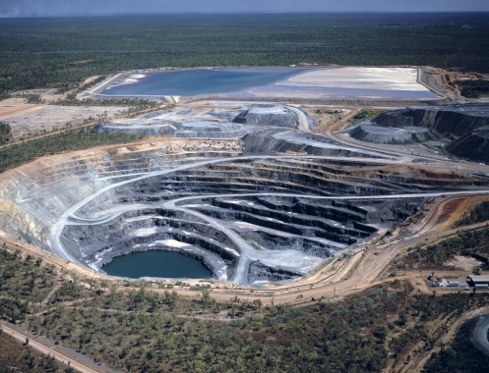
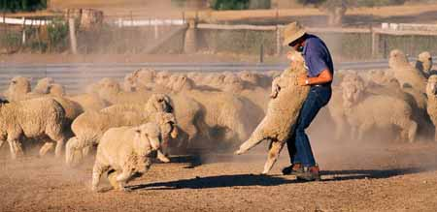
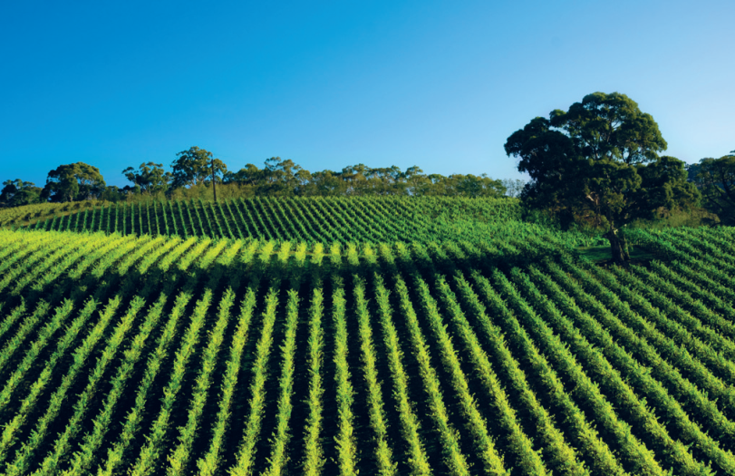
GOSPODARSTVO – (UČ 74, Atlas 158-159)
Prevladujejo zelo velike specializirane kmetije – ovce merino.
Gospodarsko visoko razvita država
Najpomembnejša gospodarska dejavnost je industrija, sledita ji rudarstvo in kmetijstvo.
Visok življenjski standard
Ali ima turizem pomembno vlogo?
Rudnik urana Ranger
POLJEDELSTVO
Ob rekah Murray in Murrumbidgee
Na SV: sladkorni trs, tropsko sadje (banane, ananas, mango, avokado)
Na V in J: krmne rastline, zelenjava, južno sadje, vinogradništvo
ŽIVINOREJA
Pašna govedoreja
(območja z več padavinami, na JV)
ovčereja
(območja z manj padavin, notranjost)

Slide 2
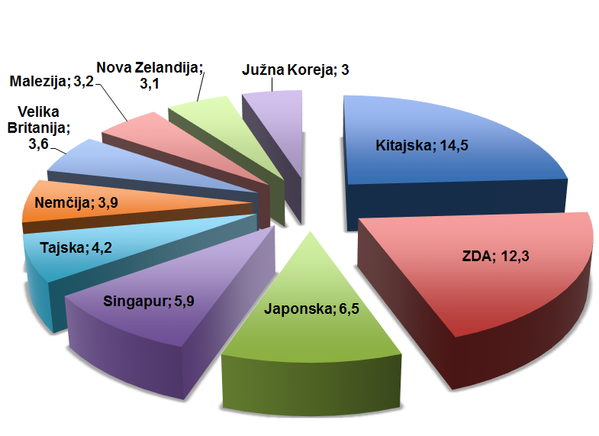
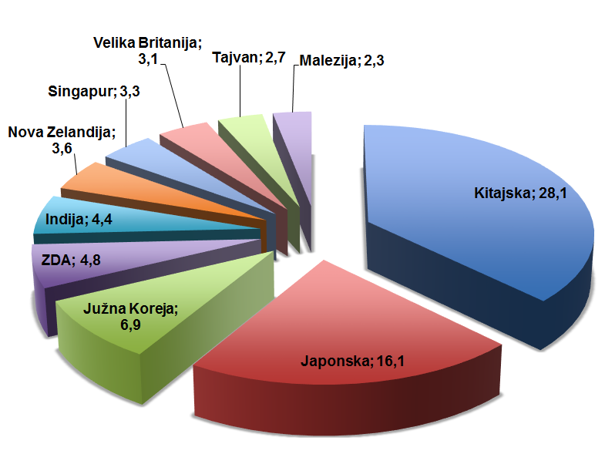
S katero državo izmenja Avstralija največ blaga?
Sklepaj, katero blago (izdelke in surovine) največ izvažajo.
Avstralski izvoz
Avstralski uvoz
V katere tri države Avstralci največ izvozijo?
Iz katerih treh držav največ uvozijo?

Slide 3
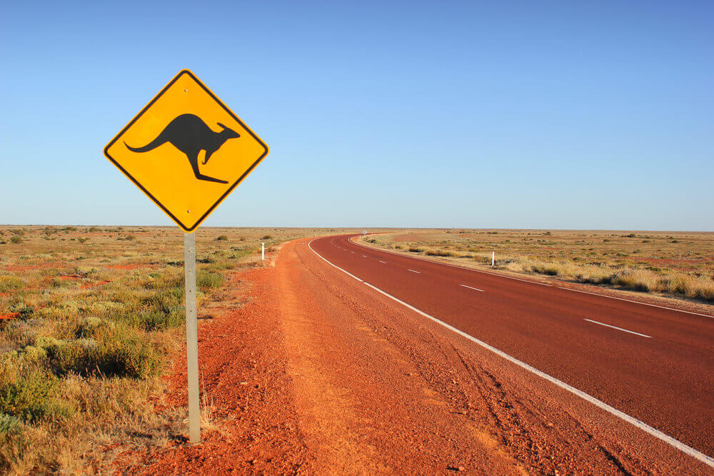
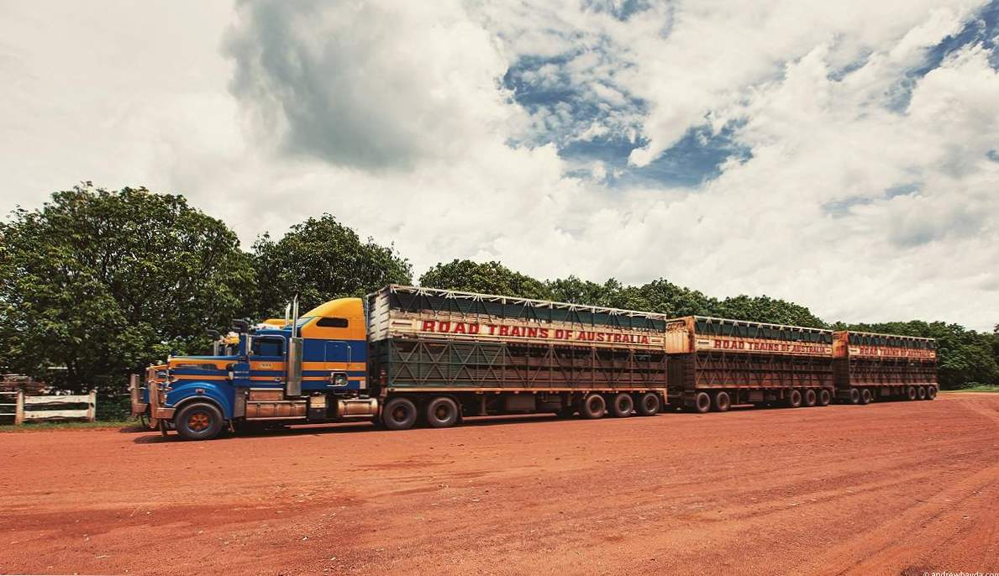
V Atlasu poišči zemljevid, ki prikazuje prometno omrežje v Avstraliji:
Kakšne so cestne in
železniške povezave?
V katerem delu Avstralije je cestno
in železniško omrežje najgostejše?
Kje je zelo slabo razvito?
Pojasni zakaj.
Cestni vlaki

Slide 4
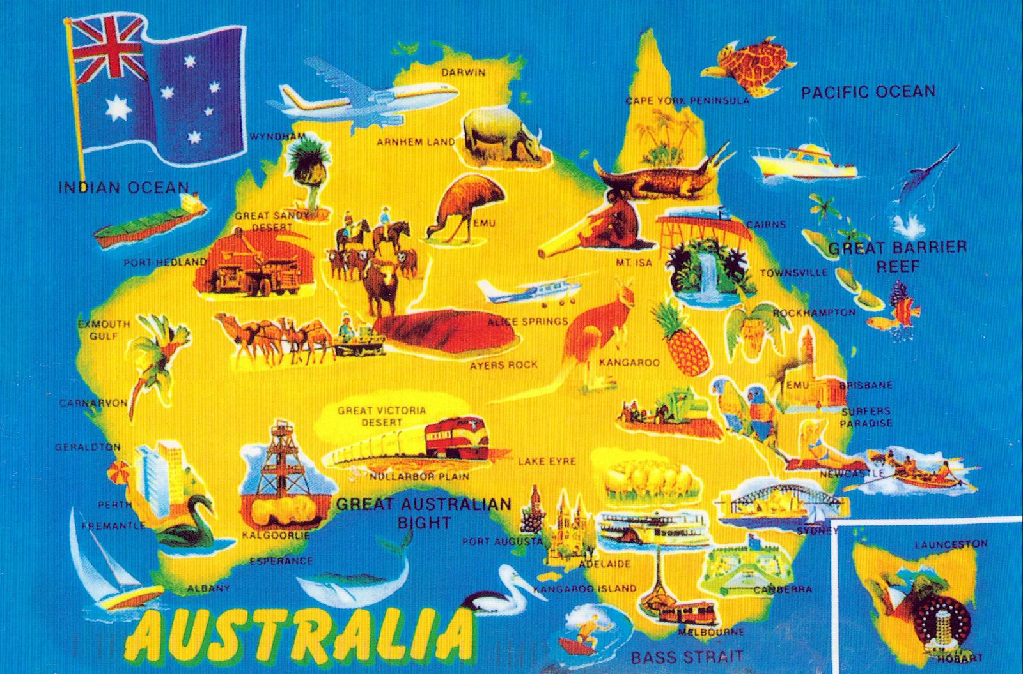
Zamisli si enomesečne počitnice v Avstraliji.
Kaj vse bi tam doživel?

Slide 5
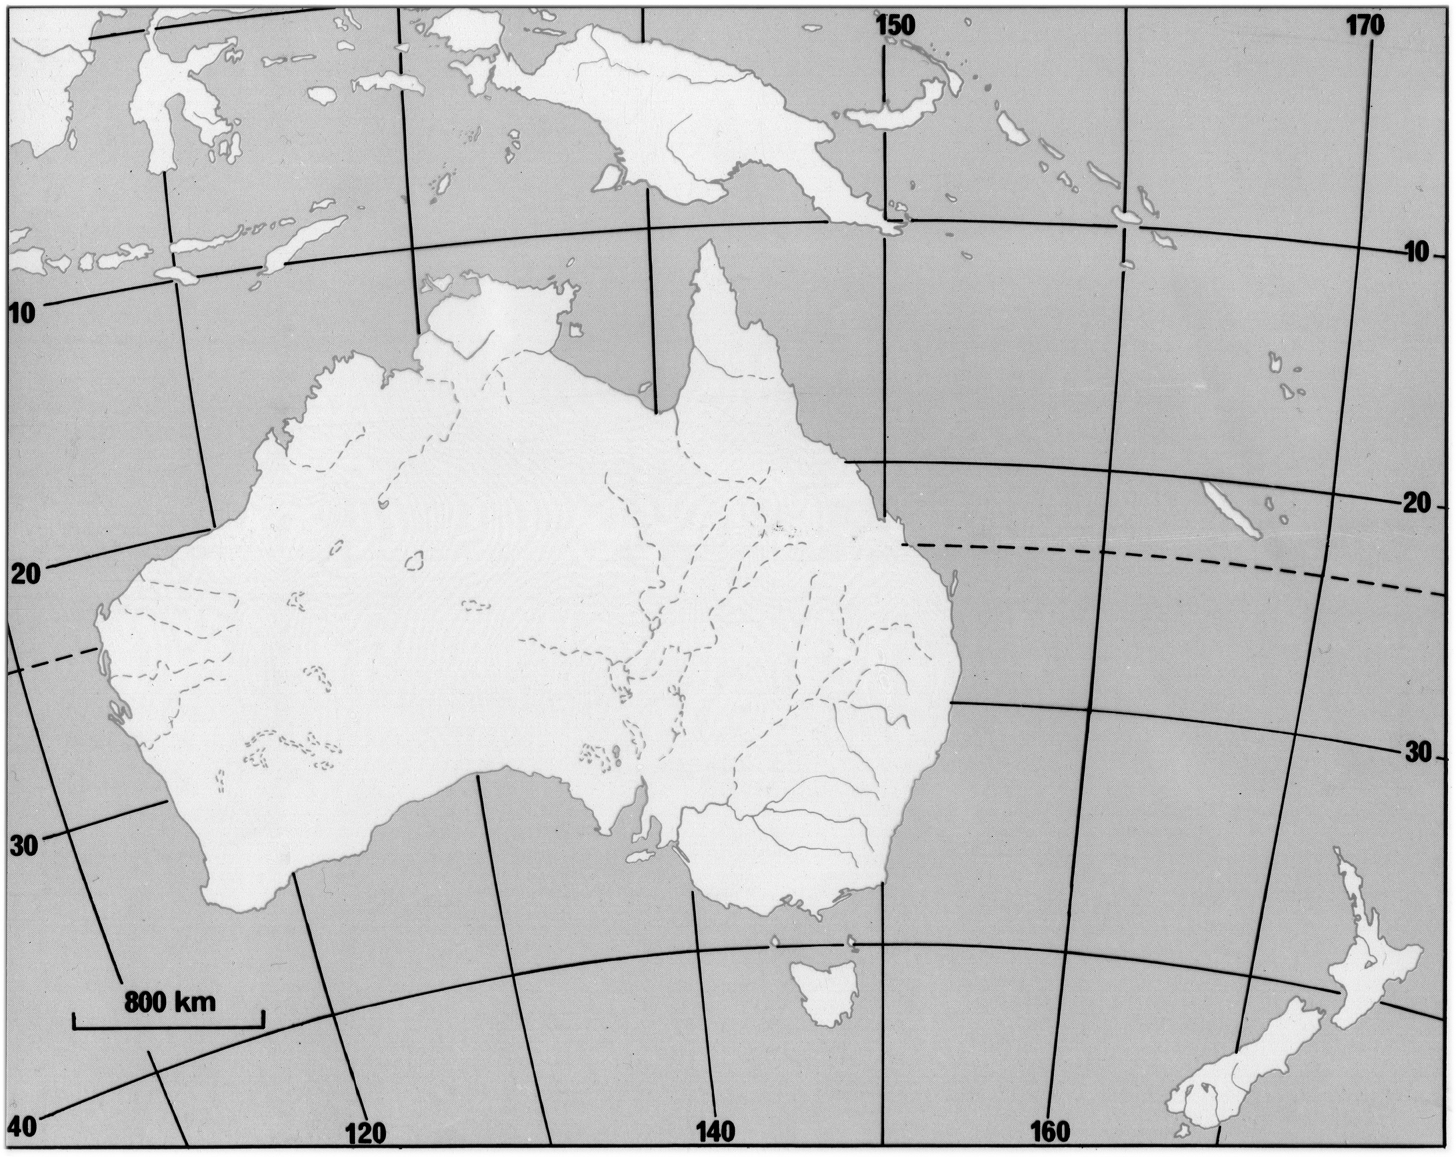
Na ustrezno mesto
v karto vriši:
rudna bogasta
vrste kmetijstva
ceste
železnice.

Slide 6

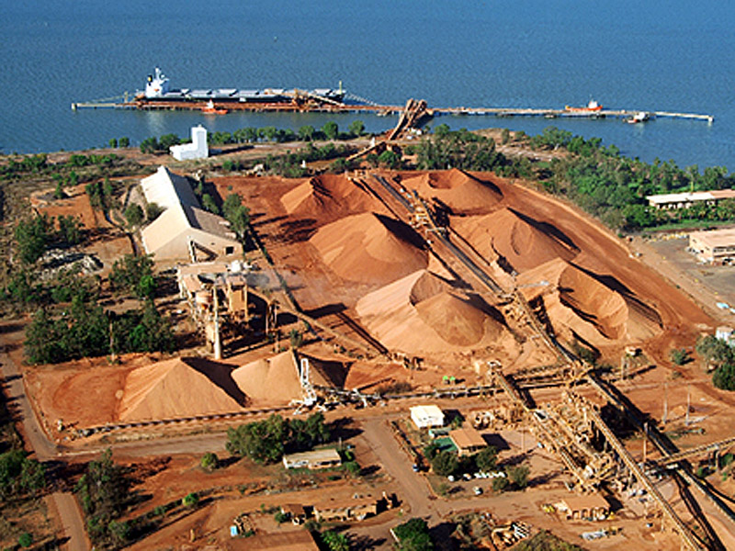
Drobci za radovedne…
V času gospodarske krize v Sloveniji se vse pogosteje pojavlja želja po izselitvi iz države. In kam?
V Avstralijo, ker je mirna in urejena država, daleč od svetovnih dogodkov in konfliktov!
Razmisli, ali so življenjske razmere v Avstraliji res boljše od tistih doma?
Avstralija je vodilna v pridobivanju boksita (rude, iz katere pridobivajo aluminij), svinca in diamantov. Nekateri rudniki sodijo med največje na svetu.
Na fotografiji je rudnik boksita v kraju Weipa na severu celine.

